Slide 1
立项答辩
Agent 安全
Graphviz 图解
面向 AI Agent 的
运行时安全观测与控制平台
定位一句话
把 Agent 的「承诺」
和操作系统里的「事实」
对齐起来
先说明网上 Agent 安全的现状与未来，再明确本项目定位：
不是再造一个 Agent，而是为 Agent 执行链提供可验证、可回放、可管控的安全底座。
eBPF
Hooks
Policy
内核事实层
语义声明层
运行时控制层
2026 · 项目立项答辩多章节版

Slide 2
00
目录 / 多章节答辩结构
用 4 个章节把“现状—定位—路线—实施”讲清楚，流程图由 Graphviz 生成并插入。
CH1
现状与趋势
为什么 Agent 安全已经从内容问题变成执行链问题
CH2
项目定位
本项目做什么、不做什么，以及与现有方案的边界
CH3
技术路线
事实层、语义层、控制层、展示层如何闭环
CH4
实施与验证
阶段计划、评测方法、风险边界和预期成果
02

Slide 3
CHAPTER 1
现状与趋势
01
先回答为什么现在需要做 Agent 运行时安全。
多章节答辩结构
现状
威胁链
未来治理
03

Slide 4
01
网上 Agent 安全现状：风险从“回答错”变成“执行错”
Agent 拥有工具、文件、网络、浏览器和代码执行权限后，攻击面变成连续运行时链路。
现状 1：自主性扩大
现状 2：攻击入口外移
现状 3：可观测性不足
• LLM 应用风险已包含 Excessive Agency：过度授权会带来可靠性、隐私与信任问题。
• Agent 的“多步计划 + 工具调用”让单点过滤难以覆盖完整后果。
• 提示注入可以藏在网页、Issue、README、依赖脚本和本地文件中。
• 攻击者不一定要突破系统，只要诱导 Agent 合法地做错事。
• 企业通常能看到最终文件变更，却难还原每个进程、网络端点和工具调用。
• 缺少运行时事实会导致误报、漏报和事故复盘困难。
答辩引导：这不是“模型安全”单点问题，而是 Agent 执行链安全问题。
04
Sources: OWASP Top 10 for LLM Applications / OWASP Agentic AI Threats and Mitigations.

Slide 5
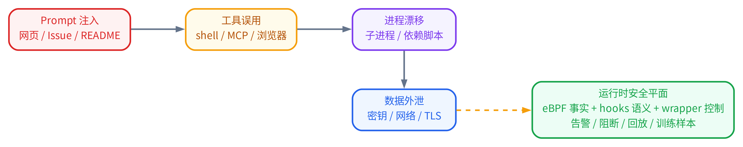
02
典型威胁链：Prompt → Tool → Process → Data
Graphviz 流程图：把网上讨论的 Agent 安全问题翻译成可答辩的工程攻击面。
攻击特点
防御难点
项目切入口
• 跨层联动：自然语言、工具、进程、网络同时参与。
• 只拦截易误伤，只看日志又太晚。
• eBPF 事实 + hooks 语义 + wrapper 控制。
关键判断：Agent 攻击不是单点漏洞，而是“提示注入 → 工具误用 → 进程漂移 → 数据外泄”的执行链问题。
05

Slide 6
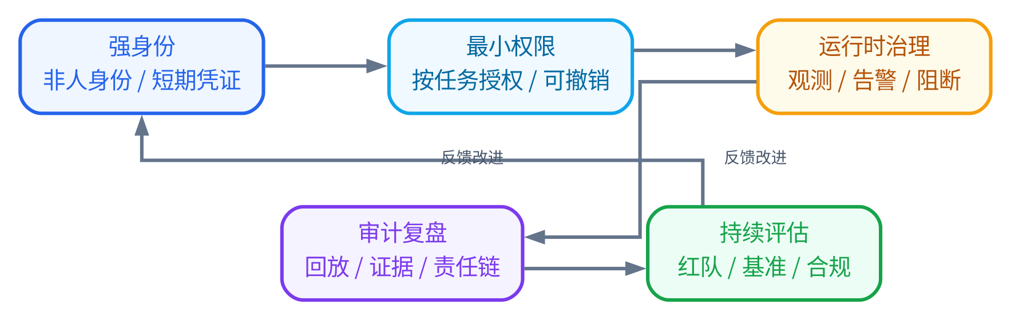
03
未来趋势：Agent 安全会走向“可控自治”
Graphviz 闭环图：未来治理重点从提示词安全扩展为身份、权限、运行期治理、审计和持续评估。
结论：未来不是简单“禁用 Agent”，而是让 Agent 在受约束、可解释、可追责的环境里工作。
06
Sources: Five Eyes “Careful Adoption of Agentic AI Services” (2026-05-01); NIST AI RMF / GenAI Profile.

Slide 7
CHAPTER 2
项目定位
02
再回答本项目做什么、不做什么、和别人有什么区别。
多章节答辩结构
定位
边界
目标
07

Slide 8
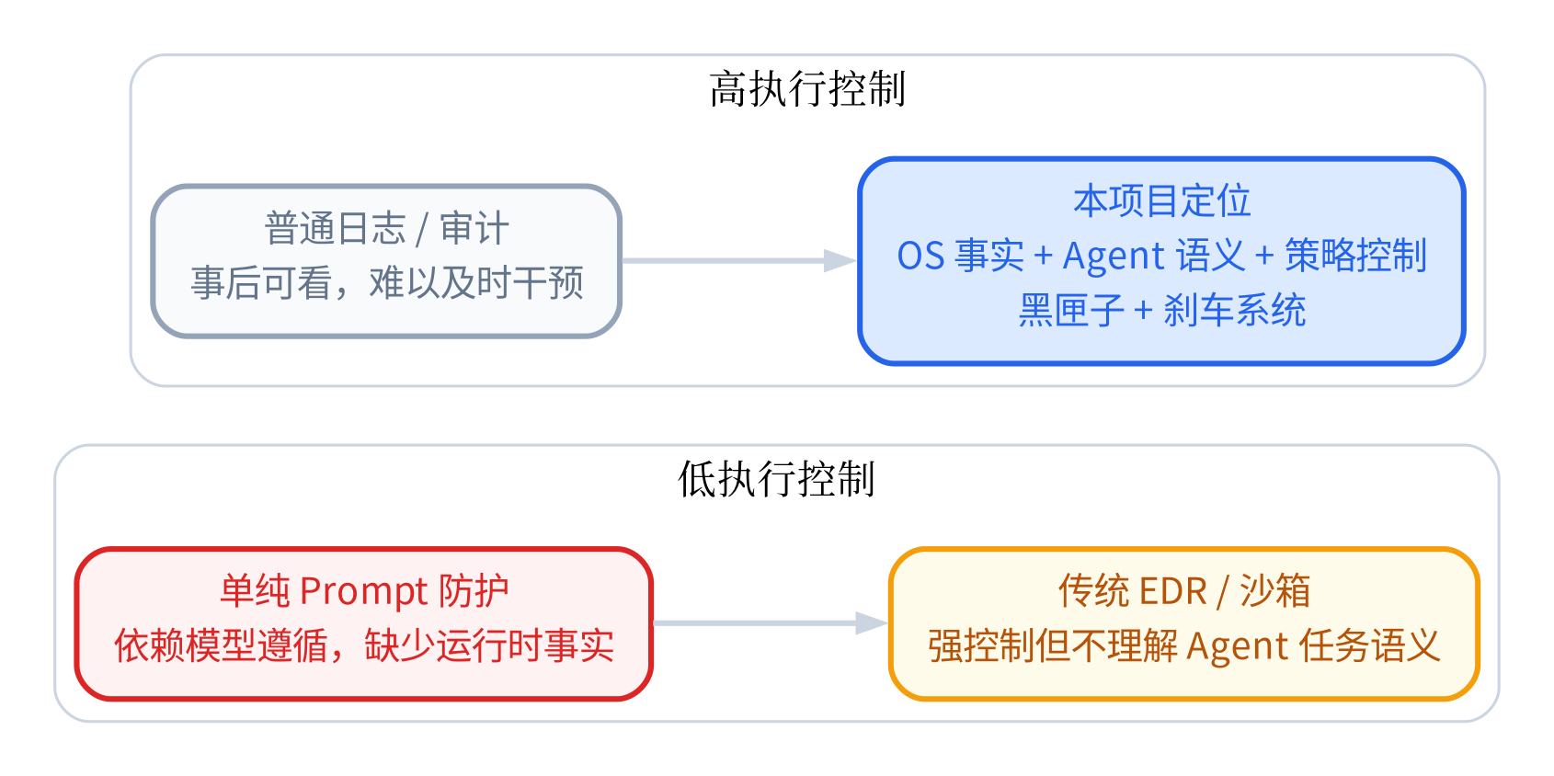
04
项目定位：Agent 执行链安全的“黑匣子 + 刹车系统”
Graphviz 定位图：本项目不做大模型本体，也不做完整沙箱；聚焦事实采集、语义关联和策略控制。
一句话定位：给开发者和安全团队一个低侵入、可复盘、能干预的 Agent 运行时安全平面。
08

Slide 9
05
立项目标与研究内容
把定位落成可验收的任务，而不是停留在“安全愿景”。
目标 1
可观测
构建 Agent 执行链事件模型：进程、文件、网络、TLS、工具调用、策略结果。
目标 2
可解释
关联“Agent 声称的任务意图”和“系统实际行为”，识别语义不一致。
目标 3
可控制
通过 wrapper / hooks / runtime gating 输出 ALLOW、ALERT、BLOCK、REWRITE。
目标 4
可复盘
提供前端图谱、JSONL 回放、OTLP/MCP 导出与训练样本回流。
09

Slide 10
CHAPTER 3
技术路线
03
把定位落到系统结构：事实层、语义层、控制层、展示层。
多章节答辩结构
Graphviz
eBPF
策略闭环
10

Slide 11
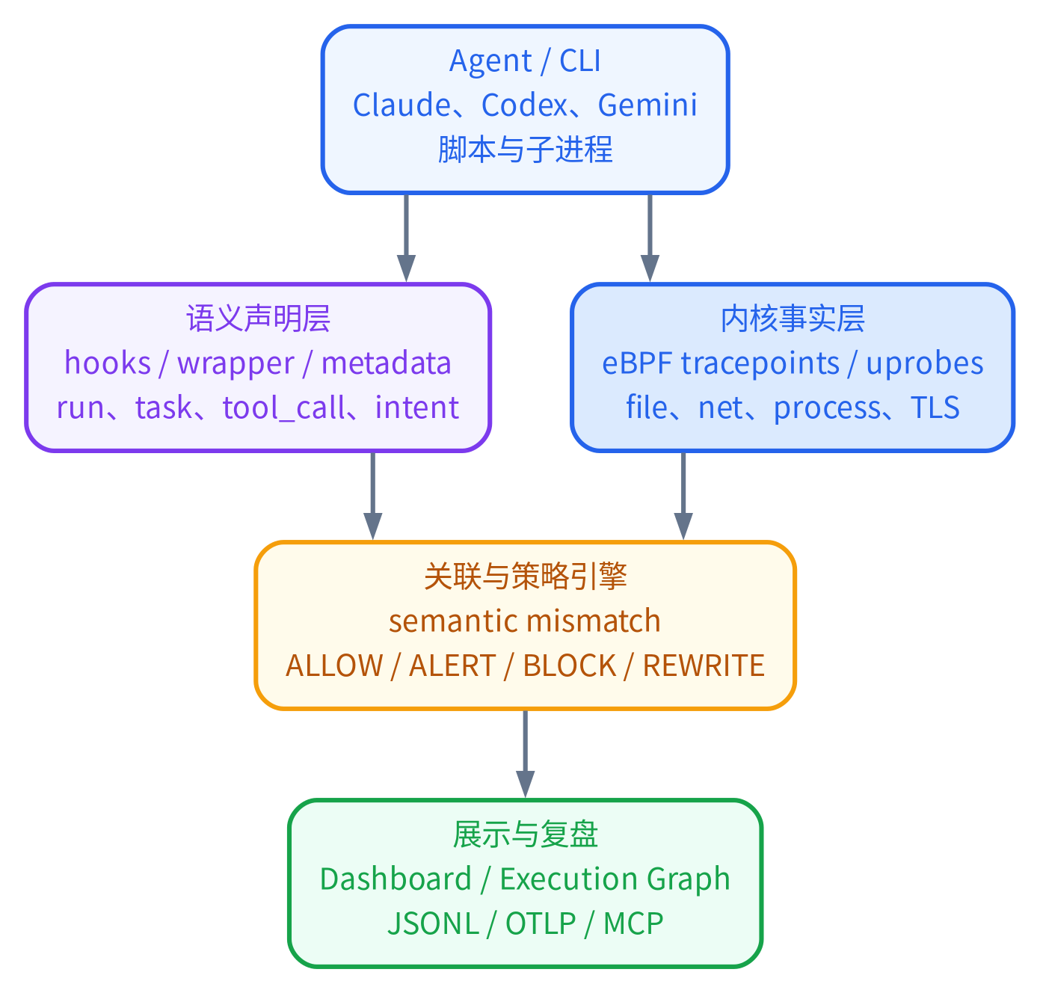
06
技术路线：事实层 + 语义层 + 控制层 + 展示层
Graphviz 架构图：以 Linux 运行时事实为底座，再接入 AI CLI 语义和策略执行。
语义输入
• hooks / wrapper 描述 Agent 自称要做什么。
输出能力
• 策略命中、图谱复盘、JSONL/OTLP/MCP 导出。
事实输入
• eBPF 记录进程、文件、网络和 TLS 事实。
已有基础：Go/eBPF/Vue/wrapper/hooks 原型｜核心创新：语义声明 vs OS 事实一致性判定｜答辩亮点：事件流、执行图谱、策略命中和回放
11

Slide 12
07
系统原型能力：已经能支撑立项演示
从“论文式设想”推进到可以运行、可以截图、可以现场讲解的工程原型。
9+
4+
UDS
TLS
Graph
OTLP
核心 syscall tracepoints
AI CLI hook 适配
wrapper 本地控制
明文片段捕获与脱敏
执行拓扑回放
可观测性导出
观测面
控制面
复盘面
• exec/open/connect/mkdir/unlink/ioctl/bind/send/recv 等事件。
• TLS request/response 片段脱敏、截断后展示。
• wrapper 规则返回 ALLOW/BLOCK/ALERT/REWRITE。
• 高危功能默认 runtime-gated。
• Dashboard、Execution Graph、JSONL replay、MCP/OTLP 输出。
• 可转成训练样本继续优化。
12

Slide 13
08
创新点：不是“多加日志”，而是建立 Agent 安全语义闭环
答辩中应强调差异化：低侵入观测、语义事实对齐、策略闭环、可复盘证据。
1. 双层证据
2. 低侵入
3. 可干预
4. 可积累
• hook/wrapper 提供意图；eBPF 提供事实。
• 两者不一致时形成语义告警。
• 无需修改 Agent 模型。
• 通过 PID 注册、进程继承和系统调用观测接入。
• 不是事后看日志；wrapper 能在命令执行前决策。
• 策略变更可在 UI 中管理。
• 事件可回放、导出和转训练样本。
• 为后续 ML/LLM 风险评分提供数据基础。
答辩表达：项目的贡献是把 Agent 安全从“提示词防护”推进到“运行时证据与控制平面”。
13

Slide 14
CHAPTER 4
实施与验证
04
最后说明阶段计划、可行性、风险边界和预期成果。
多章节答辩结构
计划
验证
成果
14

Slide 15
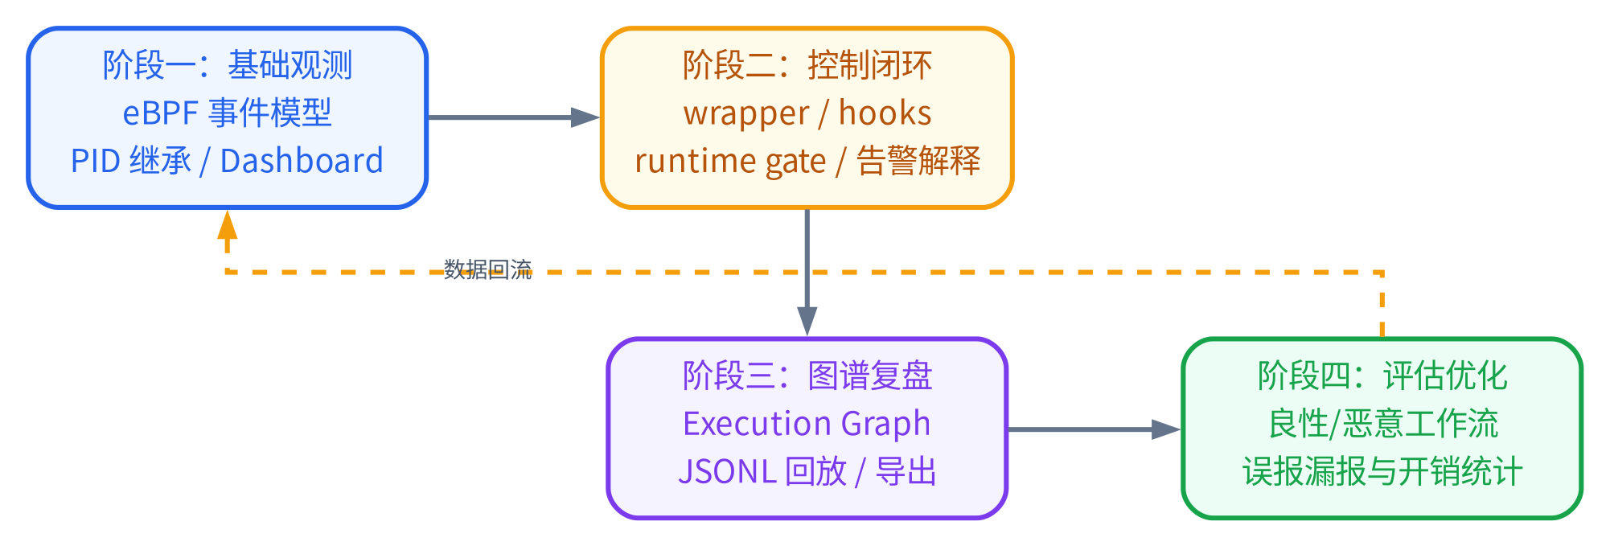
09
实施计划与阶段成果
Graphviz 路线图：按立项答辩习惯给出明确路线，强调阶段递进和评估回流。
预期成果：原型系统、威胁模型与安全模型文档、典型 Agent 工作流评测、演示视频/截图、可投稿技术报告。
15

Slide 16
10
可行性：仓库已有工程骨架，后续重点是收敛与验证
说明为什么该项目不是空想：核心链路已经跑通，立项后可以集中打磨边界、评测和展示。
工程基础
安全基础
验证基础
• Go + eBPF 后端已经具备 syscall ringbuf、pinned maps、WebSocket/API。
• Vue 3 前端已有 Dashboard、Network、Execution Graph、Config 等页面。
• release-mode token、hook secret、UDS 0600、peer credential、危险功能 gate。
• 已有 threat-model/security-model/policy-semantics 文档。
• 事件 JSONL、图谱回放、benchmark、ML/LLM 评分链路可作为评估材料。
• 后续重点补齐代表性 Agent 场景集。
风险控制：诚实说明非目标——不防 root/恶意内核，不替代容器或企业 EDR；用清晰边界换取可落地。
16

Slide 17
11
结论：项目定位清晰、问题真实、路线可落地
从网上 Agent 安全趋势出发，落到本项目可实现的运行时安全底座。
答辩收束三句话
项目关键词
1. Agent 安全的核心矛盾，是自主执行能力和可控性之间的矛盾。
2. 本项目的定位，是补齐 Agent 执行链的事实观测、语义关联和策略控制。
3. 现有原型已经覆盖关键链路，后续工作可以围绕评测、体验和硬化持续推进。
运行时证据
最小权限
语义一致性
可回放审计
策略闭环
谢谢！
主要来源：Five Eyes Careful Adoption of Agentic AI Services (2026-05-01); OWASP Agentic AI Threats and Mitigations (2025); OWASP Top 10 for LLM Applications; NIST AI RMF / GenAI Profile。
17

